Slide 1
三元组提取模型描述
张传奇 方言歌 李京龙 宋林兴

Slide 2
问题简述
To extract all correct triples, including time, attribute, and value from the given sentences.
e.g.
sentence1:
2013年度、2014年度和2015年1-6月，发行人应付账款余额分别为2306万元、635万元和70118万元。
all correct triples in sentence1 should be:
【2013年度、应付账款、2306万元】 【2014年度、应付账款、635万元】 【2015年1-6月、应付账款、70118万元】

Slide 3
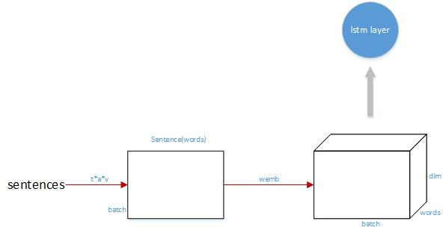
模型图示
prepare_data

Slide 4
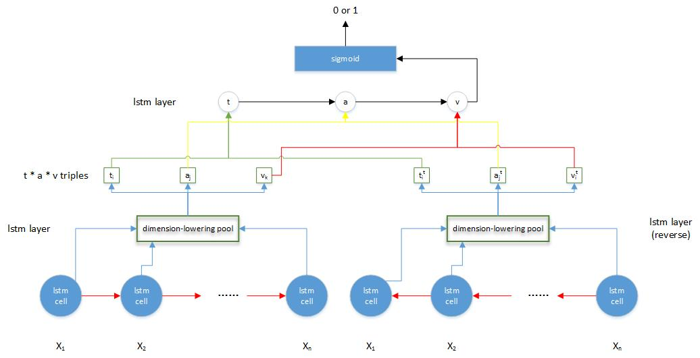
模型图示
lstm_layer & cost

Slide 5
模型图示
lstm_layer & cost
输入x_{i}是一个词的词典向量，由参数dim_proj决定；
在降维池中，利用mask矩阵，对timestep维求和：mask[]矩阵每一行仅有一个1，对应可能的times, attributes, values, 即利用一组mask[0], mask[1], mask[2]来求得一组可能的三元组。共有len(times) * len(attributes) * len(values)个可能的三元组；
用一个正向一个反向的lstm layer得到两组t_{i}, a_{j}, v_{k}值(对应h_{i}, h_{j}, h_{k})，分别求和取平均得t, a, v；
将t, a, v接入下一层RNN，最后的输出接入sigmoid函数，判断该组三元组是否存在；
cost函数定义如下：所有可能三元组按字典序排列，存在置1，不存在置0，求结果与实际情况的海明距离。而使得海明距离(cost)尽量小。

Slide 6
之前的尝试
一开始的尝试是将每个词的结果向量，按照三元组的提取方式组合出来，ht,ha,hv，然后将这三者求和直接放进2分类器中，以求判断是否，但是F1仅有10%。
经过讨论之后，我们的分析是，我们在进行这种组合的过程中，忽略了这三个值在原句中的位置信息
为了恢复这个位置信息，我们决定再继续嵌套一层RNN，输入是各个ht,ha,hv拼接成的向量，但是效果仍不理想
其实，到这里为止离最后的模型只差接入最后的RNN的两个维度的不同了

Slide 7
谢谢观看
感谢老师的指点和同学的建议

